Slide 1
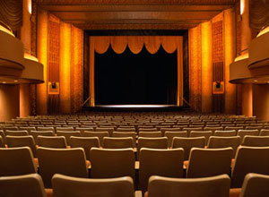
Вводные слова
Ено Марина Николаевна
Учитель русского языка и литературы.
Санкт-Петербург ,Кировский район, школа № 277

Slide 2
Вводные слова в предложении.
Наше представление вам понравится.
Наше представление вам ,возможно, понравится.
Наше представление, бесспорно, вам понравится.
Наше представление вам понравится, бесспорно.
Бесспорно, наше представление вам понравится.
Наше представление вам ,возможно, понравится.

Slide 3
Вводные слова в предложении.
1.Какова роль вводных слов в предложение? Для чего они нужны?
2. Где могут стоять вводные слова в предложении?
3.Какие знаки препинания ставятся при вводных словах?
4. Почему вводные слова не являются членами предложения?

Slide 4
Отличие вводных слов от других членов предложения.
Кажется, шепчут колосья друг другу.
Мир кажется мне книгой бесконечной.
Вы ,верно, едете в Москву?
Задача решена верно.
Правда, с годами мои стихи нравились всем.
Правда в огне не горит и в воде не тонет.

Slide 5
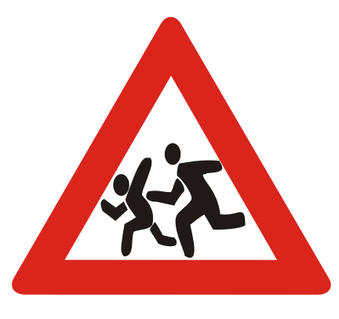
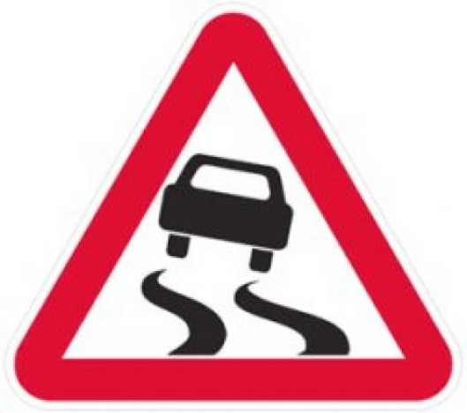
ДОРОЖНЫЕ ЗНАКИ.
Что обозначают эти дорожные знаки?

Slide 6
КАРТОЧКА №1
Нужны ли тебе дорожные знаки? По-моему, нужны. Во-первых, все мы пешеходы. Во-вторых, у тебя, наверное ,есть велосипед .И, наконец, многое еще впереди: может быть, ты, когда вырастешь, сядешь за руль мотоцикла или автомобиля.

Slide 7
Обобщение.
-Итак, что такое вводные слова?
-Для чего они нужны?
-Где в предложении могут находиться вводные слова?
-Какие знаки препинания ставятся при вводных словах?
-Почему вводные слова не являются членами предложения?

Slide 8
1. Друзья мои читайте книги! Они безусловно играли и продолжают играть главную роль в развити... нашей цивилизац…. (Во)первых книги рассказывают о том что человечество совершило передумало чего достигло в далёком прошлом. (Во) вторых объясняют настоящ…е и наконец увлекают в мир будущего. 2. Как справедливо отмечают библиофилы каждому необходимо знать как пользоваться книгой. 3. По словам С.Бэлзе одни люди заполняют книгами жизнь а другие-только стеллажи.
Практикум
Вставьте пропущенные буквы и знаки препинания

Slide 9
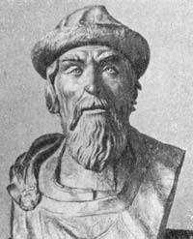
Творческая работа
Книги издавн… почитались на Руси. Ярослав Мудрый владел большой биб-лиотекой. Сейчас её следы потеря(н, нн)ы.Когда(нибудь)она будет найдена. Такая находка поможет узнать много интересного о прошлом нашего народа.

Slide 10
Использованная литература
Изображение дорожных знаков:
http://dasha46.narod.ru/Encyclopedic_Knowledge/General_Science/RoadSigns/RoadSigns_rus.htm
Ф.Кривин «Сказки»
Учебник для 8 класса общеобразовательных учреждений,Бархударов С.Г. ,М.,Просвещение 2002г
Тростенцова, Ладыженская, Стракевич: Русский язык. Дидактические материалы. 8 класс
8 класс : учеб. для общеобразоват. учреждений / [Л.А.Тростенцова, Т.А.Ладыженская, А.Д.Дейкина, О.М.Александрова; науч. ред. Н.М.Шанский]. – 6-е изд. – М. : Просвещение, 2009. – 237 с.
Поурочные разработки по русскому языку: 8 класс: к учебнику Л.А.Тростенцовой «Русский язык в 8 классе»/О.А.Нури – Издательство «Экзамен», 2009. – 253 с.

